Slide 1
Vigésimo séptimo domingo del Tiempo ordinario
5 de octubre del 2025
Ciclo C
Notes:
Sigue introducción del Monitor y video del Papa

Slide 2
Notes:
Sigue Anuncios parroquiales

Slide 3

ANUNCIOS PARROQUIALES
Notes:
Sigue canto de despedida

Slide 4
ANUNCIOS PARROQUIALES
Domingo 2 de noviembre 12h30
Próxima misa en español.
Comida compartida.
Su ayuda es muy valiosa.
Notes:
Anuncios parroquiales

Slide 5
ANUNCIOS PARROQUIALES
Sábados a las 4pm
Domingos a las 9am y a las 11am
Misa en francés
Notes:
Anuncios parroquiales

Slide 6
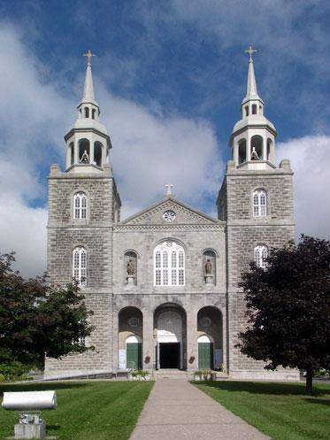
ANUNCIOS PARROQUIALES
Domingo 26 de octubre 1pm
Misa en español
Iglesia de Sainte-Martine
122 rue Saint-Joseph
Sainte-Martine J0S 1V0
Notes:
Anuncios parroquiales (La misa en español se celebra en Sainte-Martine el último domingo de cada mes a la 1pm, ya no los días sábado. En julio, la misa está programada para el 27 a la 1pm.)

Slide 7
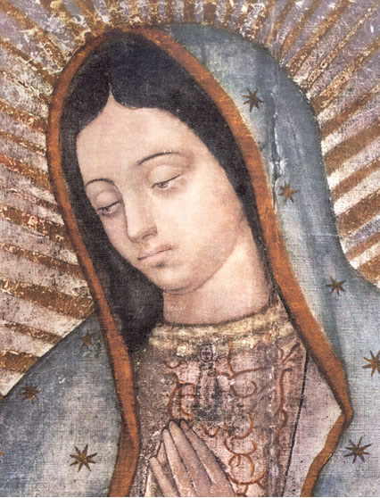
ANUNCIOS PARROQUIALES
¿Desea recibir a la
Virgen peregrina
en su hogar?
Contactar a Mirna
Notes:
Anuncios parroquiales

Slide 8


ANUNCIOS PARROQUIALES
¡Bienvenido Roméo!
Felicitaciones a la familia
Amaya Cuenca
Alex, Diana y María Paz
Notes:
Anuncios parroquiales

Slide 9
Notes:
Sigue canto de despedida

